Slide 1
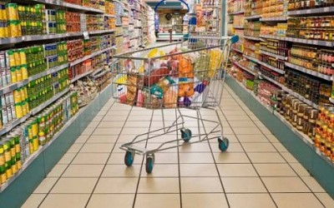
Выгодные покупки
Алгебра, 7 класс.
Подготовка к ВПР

Slide 2
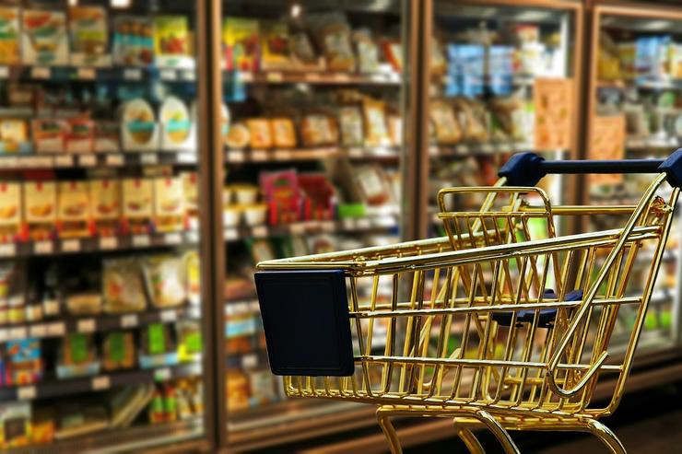
Покупки
Цель: Совершить покупки с меньшими затратами

Slide 3
За покупки надо платить! Заработаем!
Цену товара сначала повысили на 100%, а потом понизили на 50%. Как изменится цена?
Не изменится.
Возрастёт в 2 раза.
Возрастёт вполовину.
Возрастёт в полтора раза.

Slide 4
Цену товара сначала повысили на 50%, а потом понизили на 50%. Как изменится цена?
Не изменится
Снизится на четверть
Возрастёт на треть
Снизится на треть

Slide 5
У нас есть выбор
«Дайте клиенту выбор, и он оставит у вас все свои деньги.» Филип Котлер. 1931г.

Slide 6
Где произвести покупку выгоднее?
Для школьного огонька вам необходимо приобрести:
конфеты – 3 кг;
печенье – 1,5 кг;
пирожное – 30 шт.;
сок – 6 л;
30 наборов разовой посуды.
 | «Магнит» | «Пятёрочка» | «Копейка» | «Глобус»
Конфеты (за 1 кг) | 320р. | 315р. | 310р. | 325р.
Печенье (за 1 кг) | 180р. | 185р. | 190р. | 195р.
Пирожное (за 1 шт.) | 59р. | 60р. | 62р. | 64р.
Сок (за 1 л) | 87р. | 86р. | 84р. | 80р.
Набор посуды | 13р. | 15р. | 16р. | 14р.

Slide 7
Скидки
«Бедный человек нуждается в товаре со скидкой, а богатый – любит товар со скидкой.»
Джек Митчел, американский миллионер
В период сезонной распродажи действует скидка 15%. По какой цене покупатель может приобрести эту куртку?

Slide 8
В период школьной ярмарки при покупке более 10 тетрадей стоимостью 25 р. покупателю предоставляется скидка 10%. Сколько таких тетрадей можно приобрести на 200р.?

Slide 9
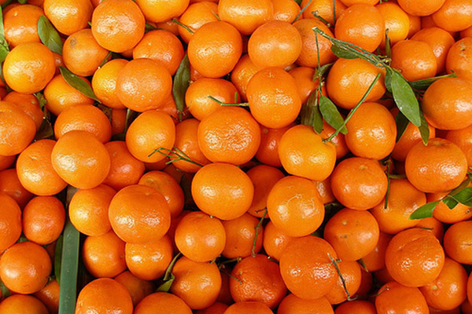
В предпраздничные дни мандарины стоимостью 50 р. за 1 кг подорожали на 5%. Сколько кг мандаринов можно купить на 300р?

Slide 10
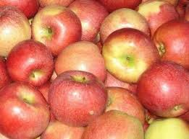
При повышении цены на яблоки на 25% продажи уменьшились на 22%. На сколько процентов изменилась выручка магазина?

Slide 11
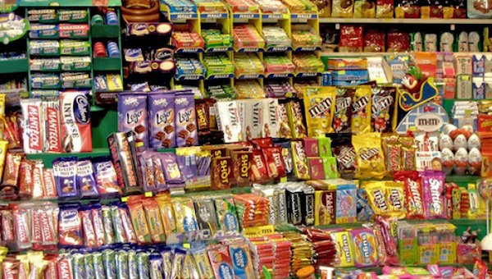
Цена первого товара повысилась на 30%, а потом ещё на 5%. Цена второго товара повысилась на 25%. После этого цены товаров сравнялись. На сколько процентов первоначальная цена одного товара больше первоначальной цены другого?

Slide 12
Итоги
Первоначальная цена товара 1000р. Сначала он подорожал на 10%, потом ещё на 20%. Назовите окончательную цену товара.
1300р.
1030р.
1320р.
1032р.

Slide 13
Некоторый товар подешевел на 20%. На сколько процентов нужно повысить цену, чтобы вернуться к первоначальной стоимости?
На 20%
На 25%
На 50%
На 120%

Slide 14
Цену на некоторый товар сначала снизили на 30%, а потом повысили на 20%. На сколько процентов изменилась цена?
Понизилась на 10%
Не изменилась
Повысилась на 10%
Понизилась на 16%

